Slide 1
Адаптация Операционной системы NetBSD к гетерогенной вычислительной системе
Петренко Алексей

Slide 2
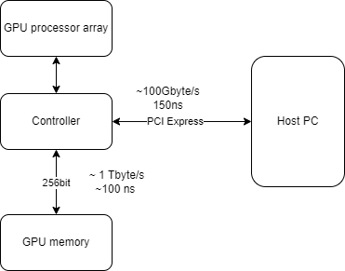
Предпосылки создания гетерогенной системы

Slide 3
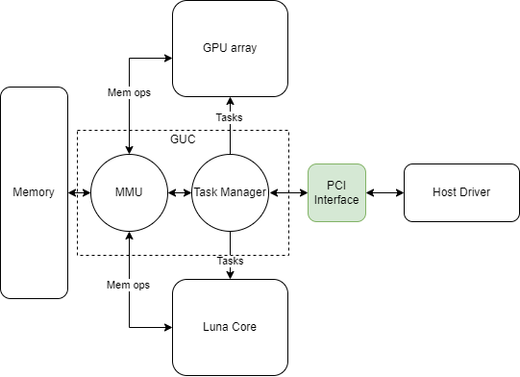
Структура гетерогенной вычислительной системы

Slide 4
Цели и задачи
Создать порт операционной системы NetBSD для архитектуры LunaCore.
Адаптировать операционную систему для работы в гетерогенной вычислительной системе.

Slide 5
Выбор операционной системы NetBSD
Легкая портируемость
Подходящая лицензия
Возможность построить независимое «Self – bootable» устройство позже

Slide 6
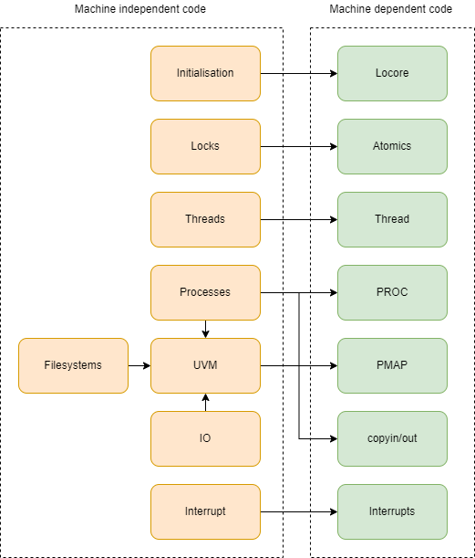
Модульная структура NetBSD

Slide 7
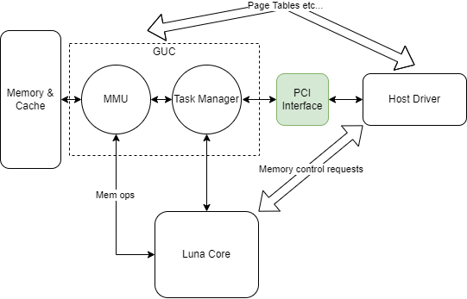
Специфика управления памятью

Slide 8
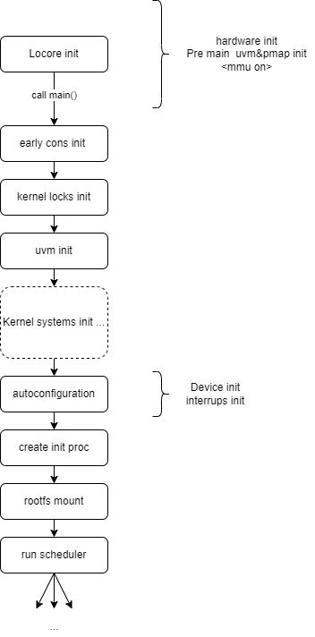
Процесс запуска
Проблемное место из-за специфики управления виртуальной памятью
Практически остановились здесь

Slide 9
Портированные модули
Atomics – реализация атомарных операций, необходима для работы.
copyin/copyout – копирование данных между адресными пространствами.
Thread – создание и управление потоками.
Locore – реализован для новой архитектуры.
PMAP – лишь частично.
Interrupts – также частично.
Proc – частично.

Slide 10
Дальнейшие планы
Окончание портирования ОС
Отладка на симуляторе
Тесты производительноси на симуляторе

